Slide 1
TCE-ES para Jornalistas
A estratégia da especialização nas ações de controle externo
Eduardo Givago C. Machado
Secretário adjunto da Segex

Slide 2
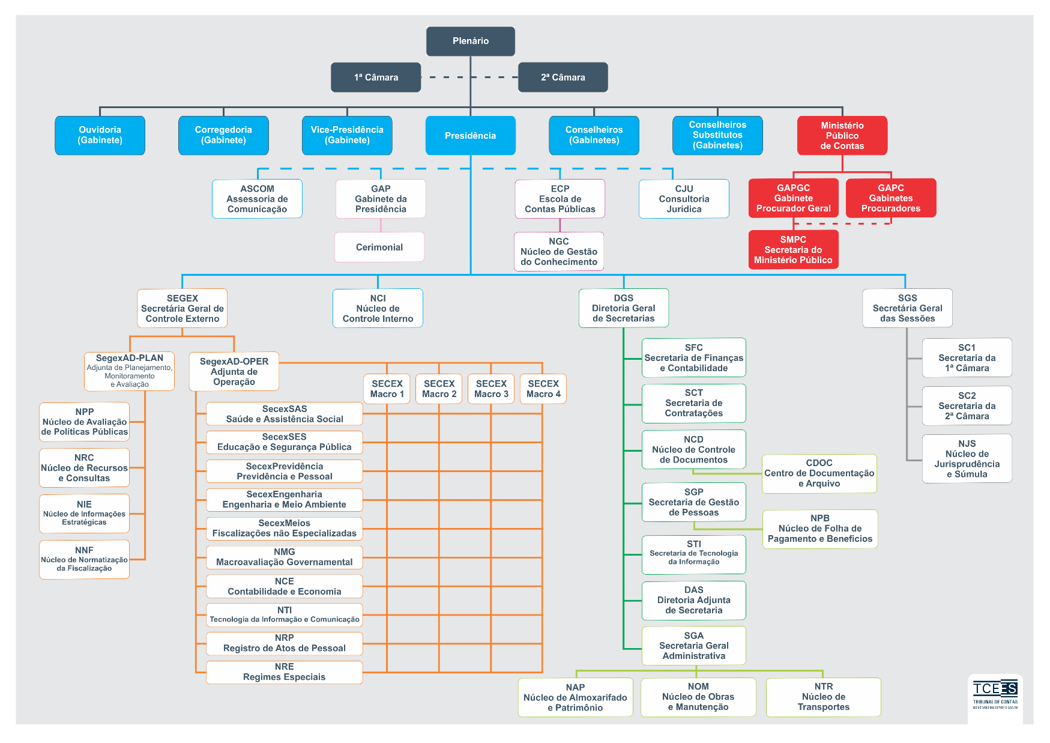

Slide 4
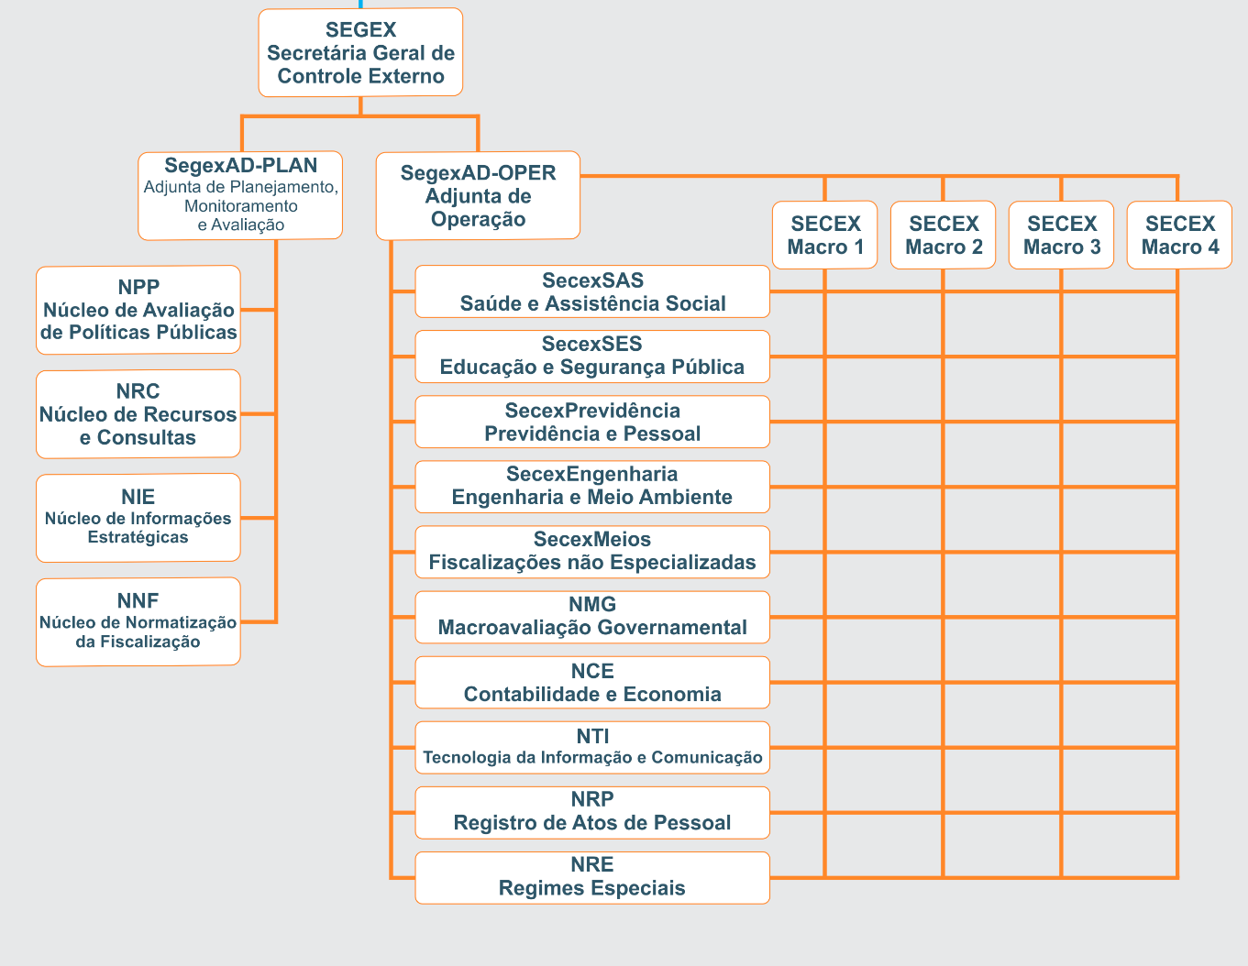

Slide 5
O Plano anual de Fiscalização - PAF
Apresentação
Vinculado ao planejamento estratégico do TCEES, o PAF é uma das peças que compõem o sistema de planejamento, sendo a etapa na qual o Tribunal define diretrizes para as ações de controle externo.
Aprovado pelo Plenário, o PAF se apresenta como o plano tático ou o instrumento direcionador das ações de controle externo.

Slide 6
O Plano anual de Fiscalização - PAF
O plano operacional, último nível de planejamento, é elaborado pela Segex e traz o cronograma das fiscalizações, observando os princípios de materialidade, risco e relevância. A Segex tem autonomia para promover alterações no plano operacional a fim de dar cumprimento às diretrizes e objetivos delineados nos planos tático e estratégico.

Slide 8
A especialização nas ações de controle externo
Neste exercício, o PAF traz como estratégia de atuação as áreas mais sensíveis ao cidadão, focando em políticas públicas, por meio de fiscalizações em programas de governo, meio pelo qual ocorre a atuação governamental, visando à solução de problemas ou atendimento a demandas da sociedade.

Slide 9
Educação
Diretriz I:
Auditar o cumprimento da meta 1 do PNE, considerando o disposto nos Planos Estadual e Municipais, com relação à universalização da educação infantil na pré-escola para crianças de 4 a 5 anos e ampliar a oferta em creches, atendendo, no mínimo, a 50% das crianças até 3 anos de idade.
Auditar o cumprimento da meta 18 com relação à existência de planos de carreira para os profissionais da educação básica pública do sistema de ensino e se adotam o piso nacional profissional definido em Lei Federal, nos termos do inciso VIII do art. 206 da Constituição Federal.

Slide 10
Saúde
Diretriz IV:
Fiscalizar o modelo de atendimento integral à saúde denominado Rede Cuidar, cuja proposta é ampliar a oferta de consultas e de exames, além de integrar as equipes de atenção primária às equipes de atenção especializada para resolver até 95% dos problemas de saúde da população.

Slide 11
Previdência
Diretriz I:
Fiscalizar, sob o aspecto da legalidade, o controle de contribuições previdenciárias nos Institutos de Previdência Municipais.

Slide 12
Segurança Pública
Diretriz I:
Fiscalizar o cumprimento das ações adotadas pela Secretaria de Estado da Segurança Publica no que se refere à prevenção e ao enfrentamento da violência contra a mulher.

Slide 13
Meio Ambiente
Diretriz I:
Fiscalizar os contratos de coleta de resíduos sólidos urbanos que, de forma geral, são os maiores contratos de cada município, de forma a se verificar como os serviços são executados, fiscalizados e medidos, para identificar possíveis fragilidades de controle.

Slide 14
Receita
Diretriz II:
Analisar os planos de ação derivados da fiscalização da estrutura municipal de administração tributária, enviados pelos jurisdicionados.

Slide 15
Fiscalização por Cooperação Técnica
Diretriz I:
Destinadas a atender as auditorias em cooperação com outros Tribunais de Contas e instituições como o IRB, Atricon e BID, bem como aquelas a serem realizadas no âmbito do Fórum de Combate à Corrupção no Estado do Espírito Santo – FOCCO/ES, que congrega o Ministério da Transparência Fiscalização e Controle, o Ministério Público Federal, Ministério Público do Estado do Espírito Santo, Polícia Federal, a Secretaria da Receita Federal do Brasil, a Secretaria de Estado da Fazenda do Espírito Santo e o Tribunal de Contas da União.

Slide 16
Diretrizes Gerais
g) os objetos da fiscalização serão selecionados em consonância com as áreas de interesse do Tribunal, com participação do Núcleo de Informação Estratégicas, sempre que possível;
Critérios para seleção de jurisdicionados
Na seleção dos jurisdicionados a serem fiscalizados serão utilizados os levantamentos, as informações constantes nas pastas permanentes e
aquelas repassadas pelo Núcleo de Informações Estratégicas, bem como os critérios de risco, materialidade e relevância.

Slide 17
Considerações finais
A nova arquitetura organizacional deste Tribunal, em especial da SEGEX e suas unidades vinculadas, visa instituir um novo desenho que permita oferecer maior capacidade de entrega de benefícios para a sociedade por meio do exercício do controle externo e do aperfeiçoamento da gestão dos recursos públicos, iniciativa alinhada ao Plano Estratégico 2016-2020 desta Corte, sem abrir mão da atuação firme e exemplar àqueles que insistirem em malversar a coisa pública.

Slide 18
Obrigado!
Eduardo Givago Coelho Machado
eduardo.machado@tce.es.gov.br

